Slide 1
杂题选讲（20230916）
feecie6418

Slide 2
趣题部分
一些令笔者印象深刻的题，不一定难。

Slide 3
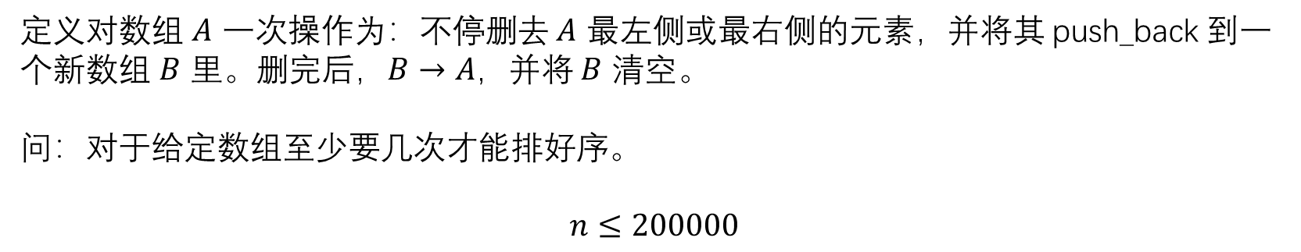
QOJ1171
定义对数组 $A$ 一次操作为：不停删去 $A$ 最左侧或最右侧的元素，并将其 push_back 到一个新数组 $B$ 里。删完后，$B→A$，并将 $B$ 清空。
问：对于给定数组至少要几次才能排好序。
$$n≤200000$$

Slide 4
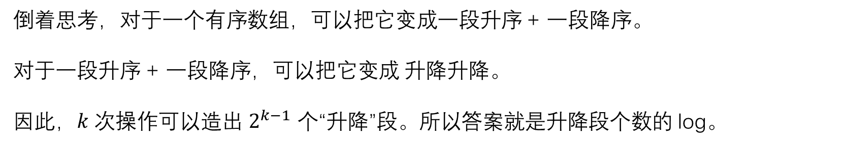
QOJ1171
倒着思考，对于一个有序数组，可以把它变成一段升序 + 一段降序。
对于一段升序 + 一段降序，可以把它变成 升降升降。
因此，$k$ 次操作可以造出 $2^{k−1}$ 个“升降”段。所以答案就是升降段个数的 log。

Slide 5
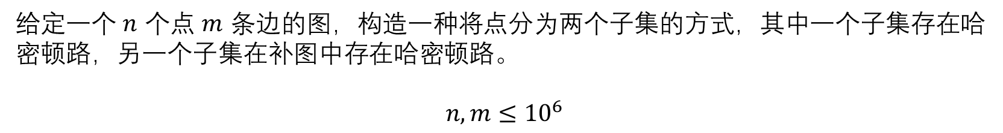
QOJ4996
给定一个 $n$ 个点 $m$ 条边的图，构造一种将点分为两个子集的方式，其中一个子集存在哈密顿路，另一个子集在补图中存在哈密顿路。
$$n,m≤{10}^{6}$$

Slide 6
QOJ4996
增量构造。

Slide 7
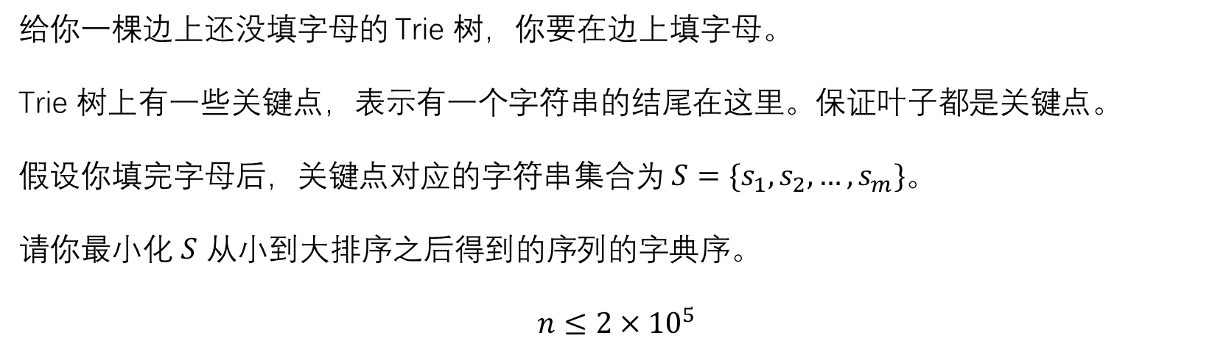
QOJ6684
给你一棵边上还没填字母的 Trie 树，你要在边上填字母。
Trie 树上有一些关键点，表示有一个字符串的结尾在这里。保证叶子都是关键点。
假设你填完字母后，关键点对应的字符串集合为 $S=\{s_{1},s_{2},…,s_{m}\}$。
请你最小化 $S$ 从小到大排序之后得到的序列的字典序。
$$n≤2×{10}^{5}$$

Slide 8
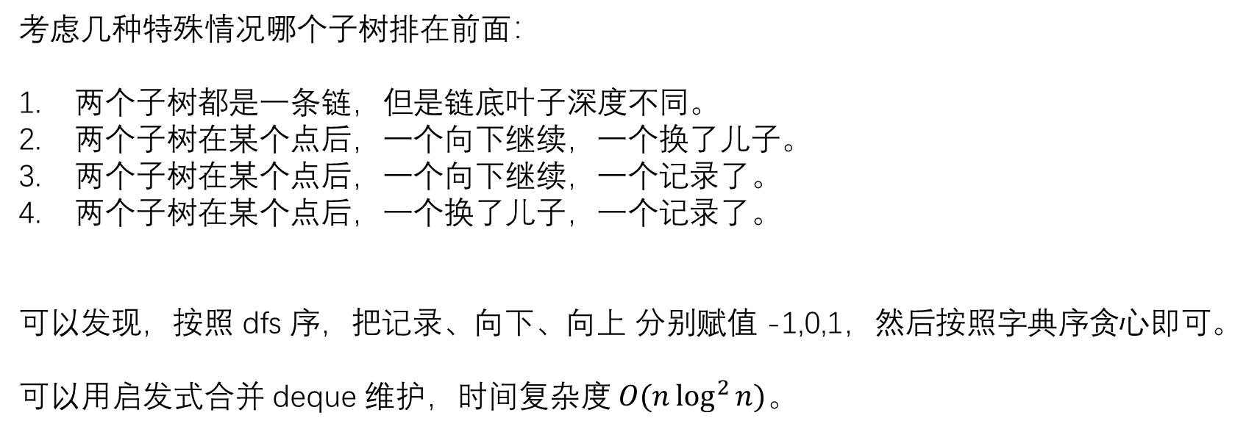
QOJ6684
考虑几种特殊情况哪个子树排在前面：
两个子树都是一条链，但是链底叶子深度不同。
两个子树在某个点后，一个向下继续，一个换了儿子。
两个子树在某个点后，一个向下继续，一个记录了。
两个子树在某个点后，一个换了儿子，一个记录了。
可以发现，按照 dfs 序，把记录、向下、向上 分别赋值 -1,0,1，然后按照字典序贪心即可。
可以用启发式合并 deque 维护，时间复杂度 $O(n\log^{2}{n})$。

Slide 9
QOJ6684 review
多种情况的分析，总结出比较的条件。

Slide 10
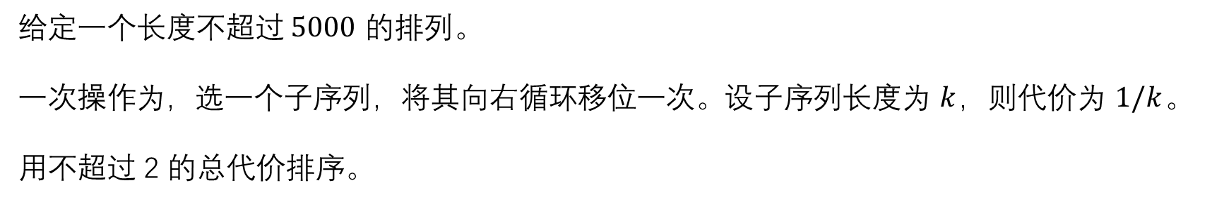
QOJ5568
给定一个长度不超过 $5000$ 的排列。
一次操作为，选一个子序列，将其向右循环移位一次。设子序列长度为 $k$，则代价为 $1/k$。
用不超过 2 的总代价排序。

Slide 11
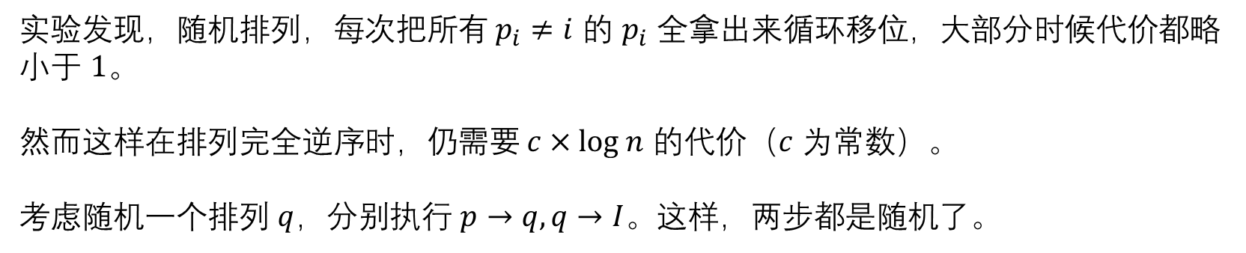
QOJ5568 cont.
实验发现，随机排列，每次把所有 $p_{i}≠i$ 的 $p_{i}$ 全拿出来循环移位，大部分时候代价都略小于 $1。$
然而这样在排列完全逆序时，仍需要 $c×log n$ 的代价（$c$ 为常数）。
考虑随机一个排列 $q$，分别执行 $p→q,q→I$。这样，两步都是随机了。

Slide 12
QOJ5568 review
复合一个随机排列，可以把任意排列变为随机的。

Slide 13
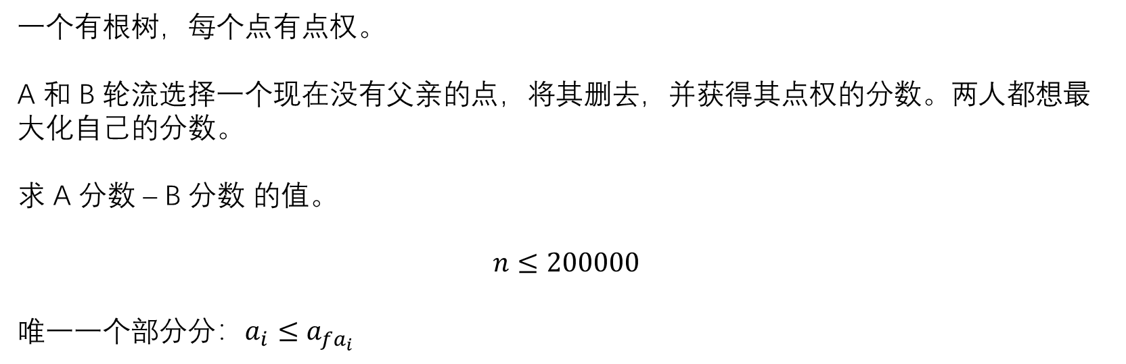
QOJ5092
一个有根树，每个点有点权。
A 和 B 轮流选择一个现在没有父亲的点，将其删去，并获得其点权的分数。两人都想最大化自己的分数。
求 A 分数 – B 分数 的值。
$$n≤200000$$
唯一一个部分分：$a_{i}≤a_{fa_{i}}$

Slide 14
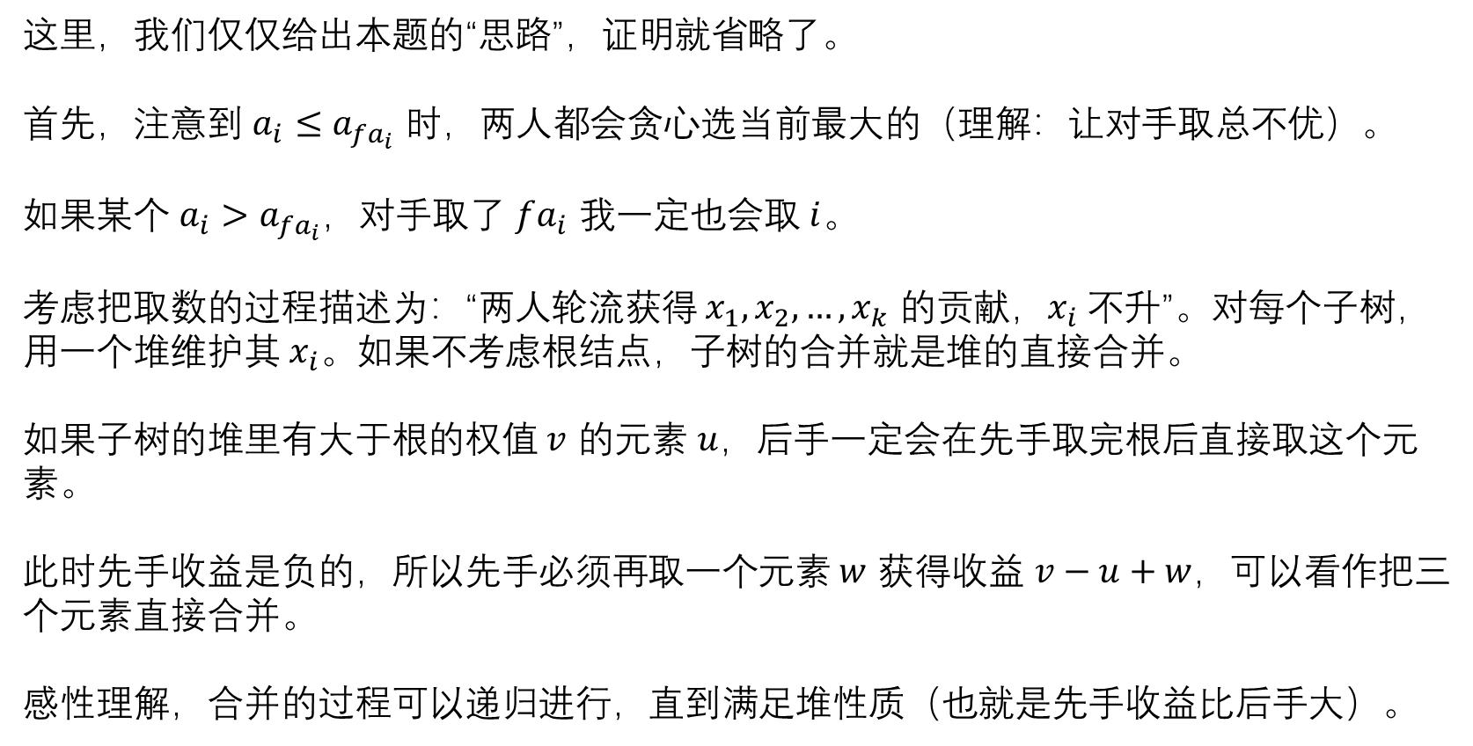
QOJ5092
这里，我们仅仅给出本题的“思路”，证明就省略了。
首先，注意到 $a_{i}≤a_{fa_{i}}$ 时，两人都会贪心选当前最大的（理解：让对手取总不优）。
如果某个 $a_{i}>a_{fa_{i}}，$对手取了 $fa_{i}$ 我一定也会取 $i$。
考虑把取数的过程描述为：“两人轮流获得 $x_{1},x_{2},…,x_{k}$ 的贡献，$x_{i}$ 不升”。对每个子树，用一个堆维护其 $x_{i}$。如果不考虑根结点，子树的合并就是堆的直接合并。
如果子树的堆里有大于根的权值 $v$ 的元素 $u$，后手一定会在先手取完根后直接取这个元素。
此时先手收益是负的，所以先手必须再取一个元素 $w$ 获得收益 $v−u+w$，可以看作把三个元素直接合并。
感性理解，合并的过程可以递归进行，直到满足堆性质（也就是先手收益比后手大）。

Slide 15
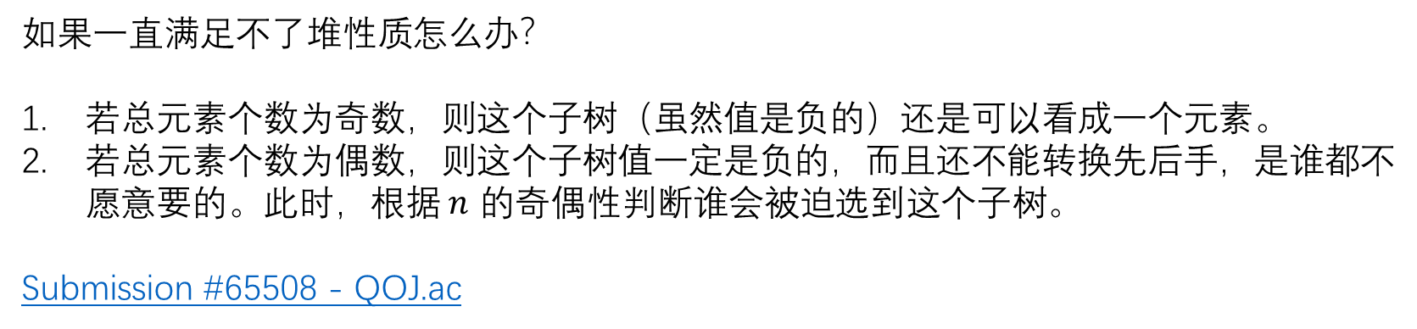
QOJ5092
如果一直满足不了堆性质怎么办？
若总元素个数为奇数，则这个子树（虽然值是负的）还是可以看成一个元素。
若总元素个数为偶数，则这个子树值一定是负的，而且还不能转换先后手，是谁都不愿意要的。此时，根据 $n$ 的奇偶性判断谁会被迫选到这个子树。
Submission #65508 - QOJ.ac

Slide 16
QOJ5092 review
游戏的（感性）化归。

Slide 17
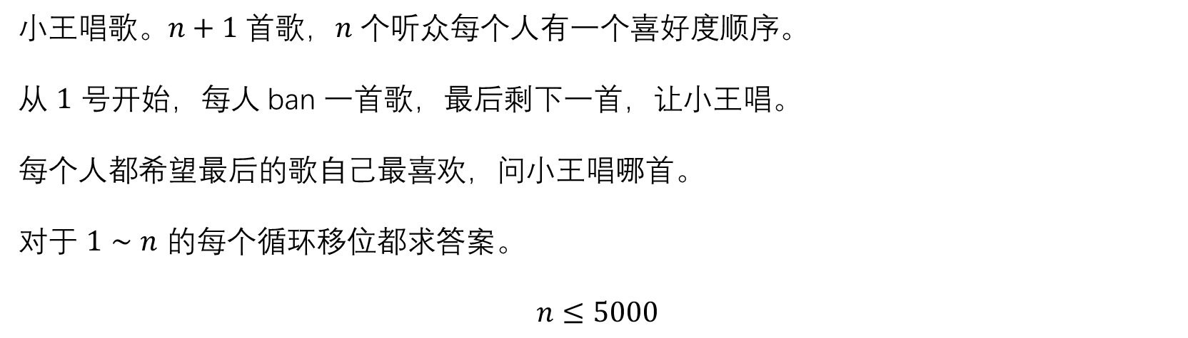
QOJ5095
小王唱歌。$n+1$ 首歌，$n$ 个听众每个人有一个喜好度顺序。
从 $1$ 号开始，每人 ban 一首歌，最后剩下一首，让小王唱。
每个人都希望最后的歌自己最喜欢，问小王唱哪首。
对于 $1∼n$ 的每个循环移位都求答案。
$$n≤5000$$

Slide 18
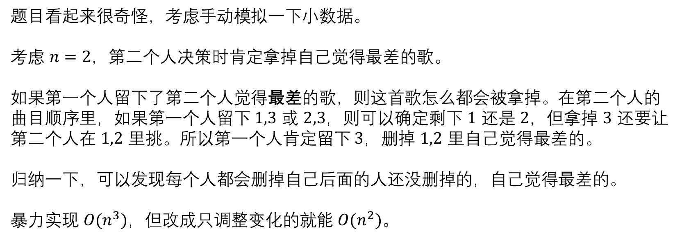
QOJ5095
题目看起来很奇怪，考虑手动模拟一下小数据。
考虑 $n=2$，第二个人决策时肯定拿掉自己觉得最差的歌。
如果第一个人留下了第二个人觉得最差的歌，则这首歌怎么都会被拿掉。在第二个人的曲目顺序里，如果第一个人留下 $1,3$ 或 $2,3$，则可以确定剩下 $1$ 还是 $2$，但拿掉 $3$ 还要让第二个人在 $1,2$ 里挑。所以第一个人肯定留下 $3$，删掉 $1,2$ 里自己觉得最差的。
归纳一下，可以发现每个人都会删掉自己后面的人还没删掉的，自己觉得最差的。
暴力实现 $O(n^{3})$，但改成只调整变化的就能 $O(n^{2})$。

Slide 19
QOJ5095 review
从小数据开始，倒着分析。

Slide 20
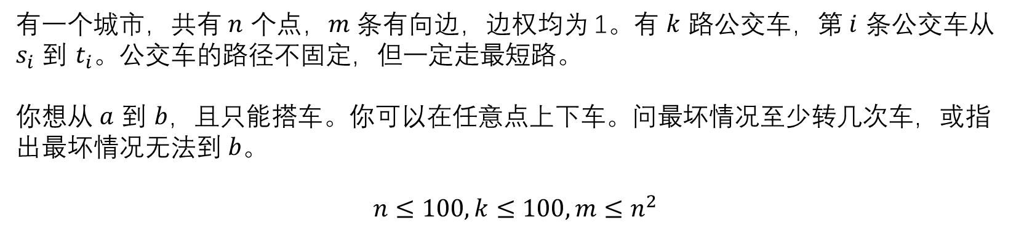
CF238E
有一个城市，共有 $n$ 个点，$m$ 条有向边，边权均为 1。有 $k$ 路公交车，第 $i$ 条公交车从 $s_{i}$ 到 $t_{i}$。公交车的路径不固定，但一定走最短路。
你想从 $a$ 到 $b$，且只能搭车。你可以在任意点上下车。问最坏情况至少转几次车，或指出最坏情况无法到 $b$。
$$n≤100,k≤100,m≤n^{2}$$

Slide 21

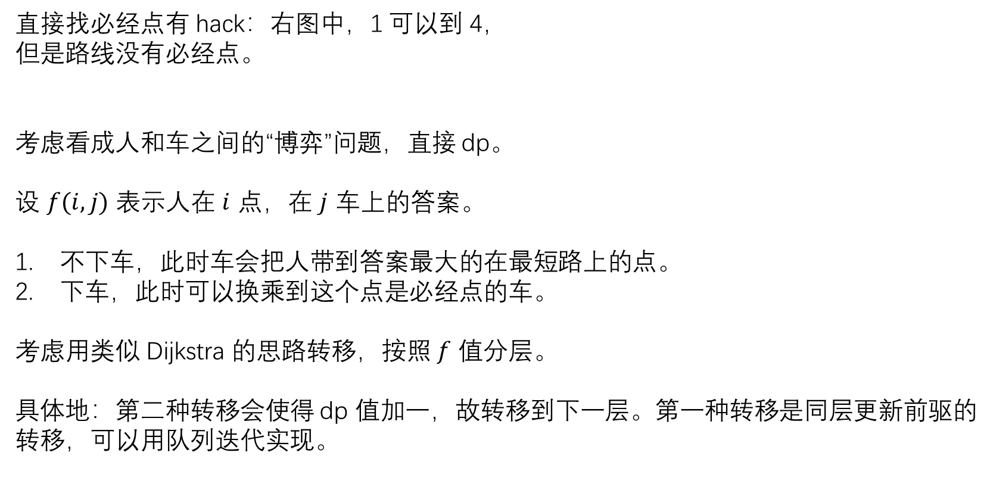
CF238E
直接找必经点有 hack：右图中，1 可以到 4，
但是路线没有必经点。
考虑看成人和车之间的“博弈”问题，直接 dp。
设 $f(i,j)$ 表示人在 $i$ 点，在 $j$ 车上的答案。
不下车，此时车会把人带到答案最大的在最短路上的点。
下车，此时可以换乘到这个点是必经点的车。
考虑用类似 Dijkstra 的思路转移，按照 $f$ 值分层。
具体地：第二种转移会使得 dp 值加一，故转移到下一层。第一种转移是同层更新前驱的转移，可以用队列迭代实现。

Slide 22
CF238E review
直接 dp。

Slide 23
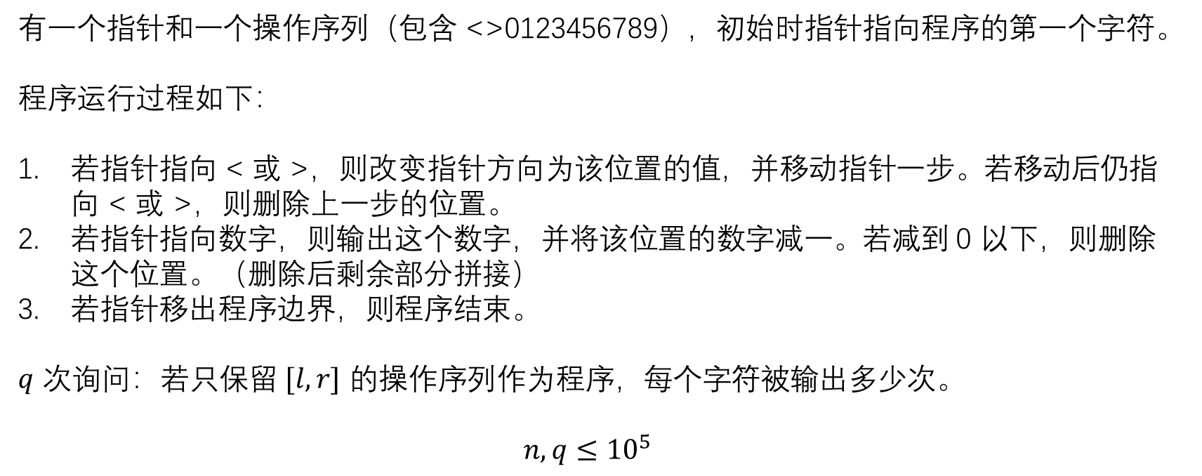
CF238D
有一个指针和一个操作序列（包含 <>0123456789），初始时指针指向程序的第一个字符。
程序运行过程如下：
若指针指向 < 或 >，则改变指针方向为该位置的值，并移动指针一步。若移动后仍指向 < 或 >，则删除上一步的位置。
若指针指向数字，则输出这个数字，并将该位置的数字减一。若减到 0 以下，则删除这个位置。（删除后剩余部分拼接）
若指针移出程序边界，则程序结束。
$q$ 次询问：若只保留 $[l,r]$ 的操作序列作为程序，每个字符被输出多少次。
$$n,q≤{10}^{5}$$

Slide 24
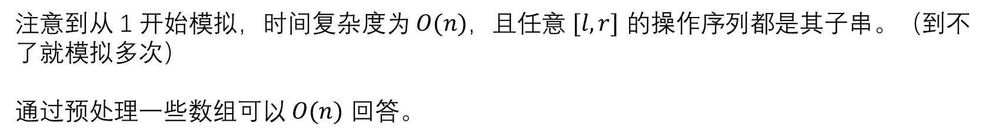
CF238D
注意到从 1 开始模拟，时间复杂度为 $O(n)$，且任意 $[l,r]$ 的操作序列都是其子串。（到不了就模拟多次）
通过预处理一些数组可以 $O(n)$ 回答。

Slide 25
CF238D review
比较有趣的“子串”性质。

Slide 26
Educational 题部分

Slide 27
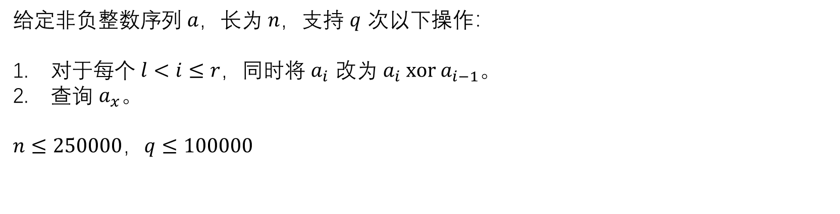
QOJ5022
给定非负整数序列 $a$，长为 $n$，支持 $q$ 次以下操作：
对于每个 $l<i≤r$，同时将 $a_{i}$ 改为 $a_{i} xor a_{i−1}$。
查询 $a_{x}。$
$n≤250000$，$q≤100000$

Slide 28
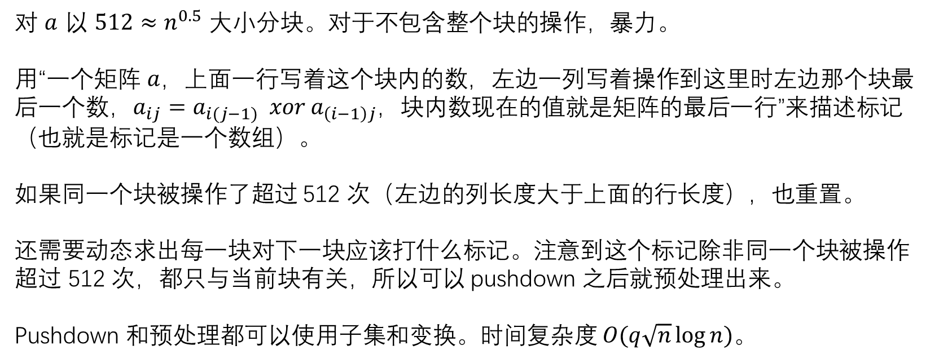
QOJ5022 cont.
对 $a$ 以 $512≈n^{0.5}$ 大小分块。对于不包含整个块的操作，暴力。
用“一个矩阵 $a$，上面一行写着这个块内的数，左边一列写着操作到这里时左边那个块最后一个数，$a_{ij}=a_{i(j−1)} xor a_{\left(i−1\right)j}$，块内数现在的值就是矩阵的最后一行”来描述标记（也就是标记是一个数组）。
如果同一个块被操作了超过 512 次（左边的列长度大于上面的行长度），也重置。
还需要动态求出每一块对下一块应该打什么标记。注意到这个标记除非同一个块被操作超过 512 次，都只与当前块有关，所以可以 pushdown 之后就预处理出来。
Pushdown 和预处理都可以使用子集和变换。时间复杂度 $O(q\sqrt{n}\log{n})$。

Slide 29
QOJ5022 review
分块时设计标记与 pushdown 的技巧。

Slide 30
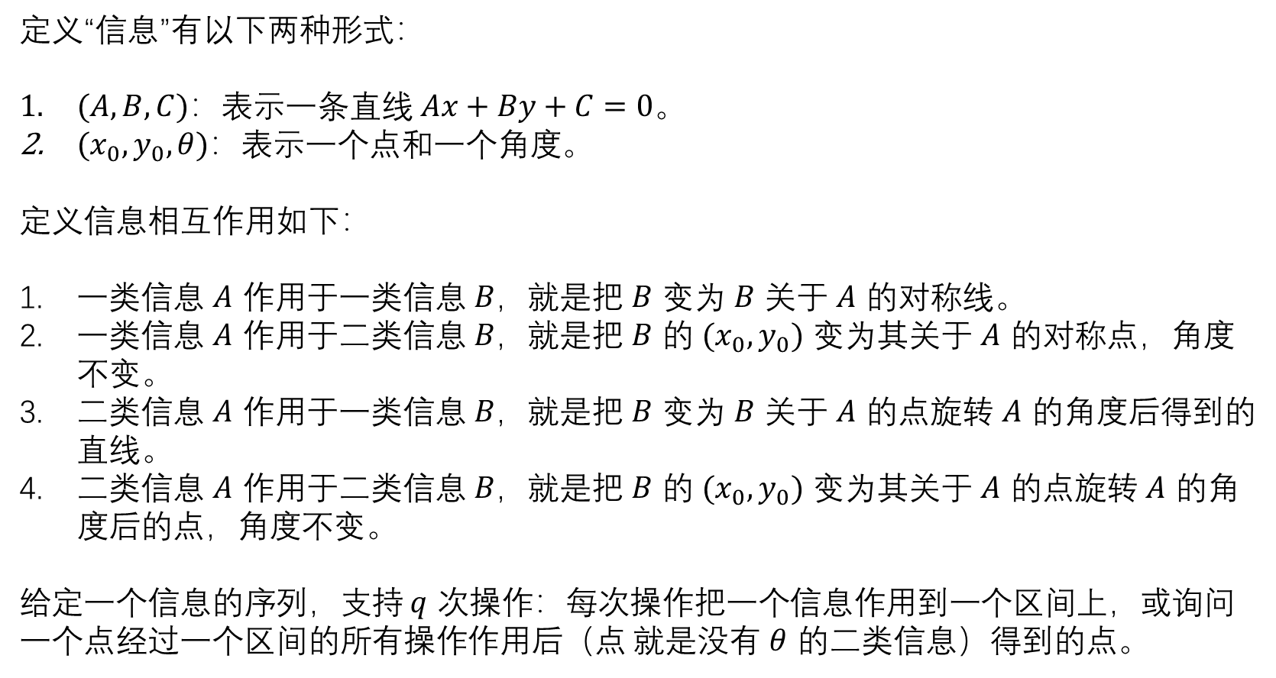
QOJ5174
定义“信息”有以下两种形式：
$(A,B,C)$：表示一条直线 $Ax+By+C=0$。
$(x_{0},y_{0},θ)$：表示一个点和一个角度。
定义信息相互作用如下：
一类信息 $A$ 作用于一类信息 $B$，就是把 $B$ 变为 $B$ 关于 $A$ 的对称线。
一类信息 $A$ 作用于二类信息 $B$，就是把 $B$ 的 $(x_{0},y_{0})$ 变为其关于 $A$ 的对称点，角度不变。
二类信息 $A$ 作用于一类信息 $B$，就是把 $B$ 变为 $B$ 关于 $A$ 的点旋转 $A$ 的角度后得到的直线。
二类信息 $A$ 作用于二类信息 $B$，就是把 $B$ 的 $(x_{0},y_{0})$ 变为其关于 $A$ 的点旋转 $A$ 的角度后的点，角度不变。
给定一个信息的序列，支持 $q$ 次操作：每次操作把一个信息作用到一个区间上，或询问一个点经过一个区间的所有操作作用后（点 就是没有 $θ$ 的二类信息）得到的点。

Slide 31
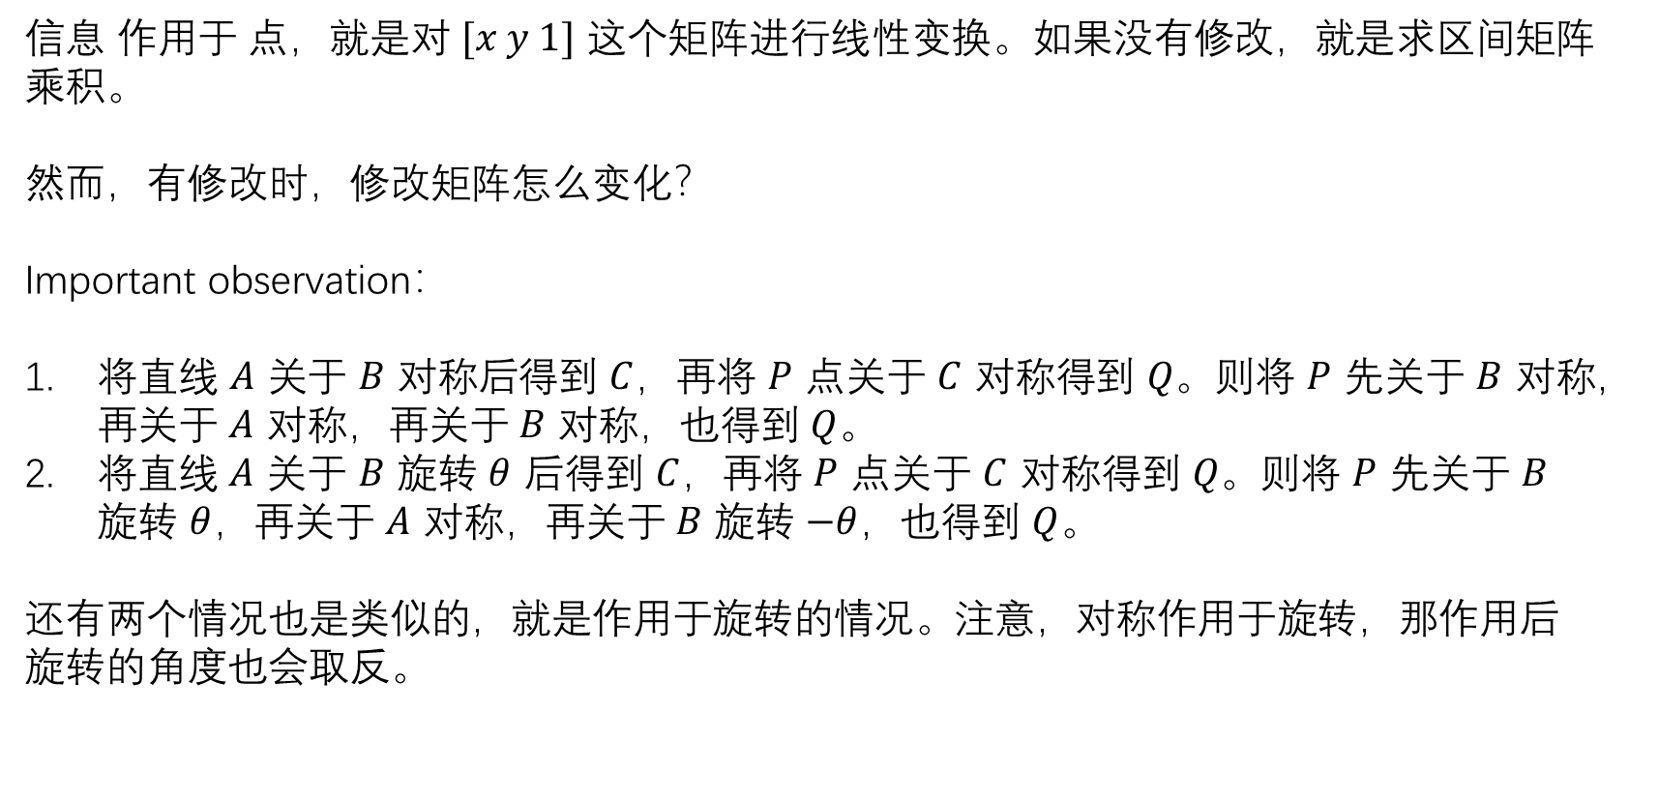
QOJ5174 cont.
信息 作用于 点，就是对 $[x y 1]$ 这个矩阵进行线性变换。如果没有修改，就是求区间矩阵乘积。
然而，有修改时，修改矩阵怎么变化？
Important observation：
将直线 $A$ 关于 $B$ 对称后得到 $C$，再将 $P$ 点关于 $C$ 对称得到 $Q。$则将 $P$ 先关于 $B$ 对称，再关于 $A$ 对称，再关于 $B$ 对称，也得到 $Q$。
将直线 $A$ 关于 $B$ 旋转 $θ$ 后得到 $C$，再将 $P$ 点关于 $C$ 对称得到 $Q。$则将 $P$ 先关于 $B$ 旋转 $θ$，再关于 $A$ 对称，再关于 $B$ 旋转 $−θ$，也得到 $Q$。
还有两个情况也是类似的，就是作用于旋转的情况。注意，对称作用于旋转，那作用后旋转的角度也会取反。

Slide 32
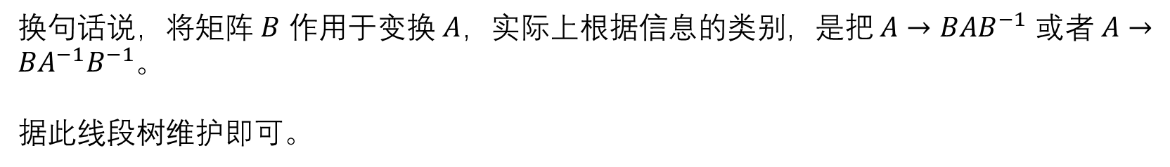
QOJ5174 cont.
换句话说，将矩阵 $B$ 作用于变换 $A$，实际上根据信息的类别，是把 $A→BAB^{−1}$ 或者 $A→BA^{−1}B^{−1}$。
据此线段树维护即可。

Slide 33
QOJ5174 review
几何性质的观察，对线性变换的多种视角。

Slide 34
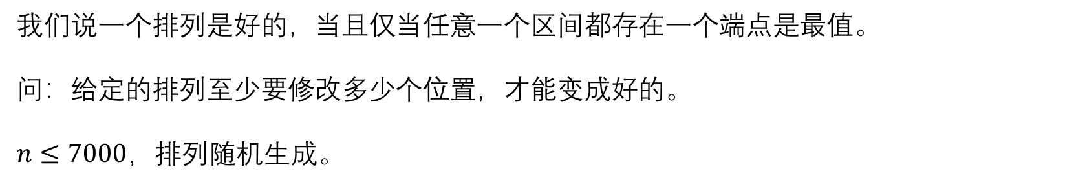
QOJ4356
我们说一个排列是好的，当且仅当任意一个区间都存在一个端点是最值。
问：给定的排列至少要修改多少个位置，才能变成好的。
$n≤7000$，排列随机生成。

Slide 35
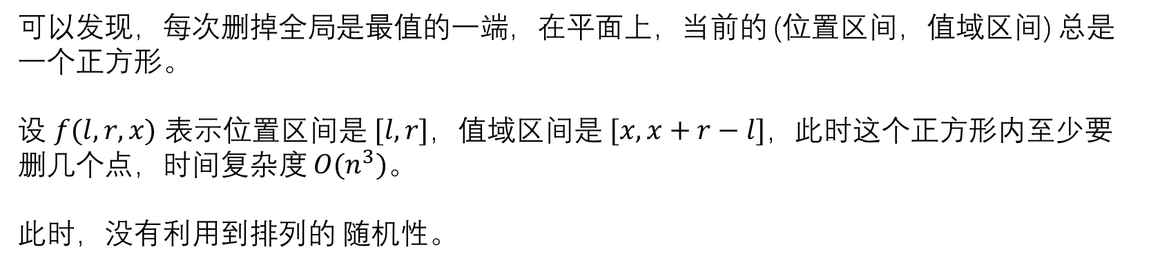
QOJ4356
可以发现，每次删掉全局是最值的一端，在平面上，当前的 (位置区间，值域区间) 总是一个正方形。
设 $f(l,r,x)$ 表示位置区间是 $[l,r]$，值域区间是 $[x,x+r−l]，$此时这个正方形内至少要删几个点，时间复杂度 $O(n^{3})$。
此时，没有利用到排列的 随机性。

Slide 36
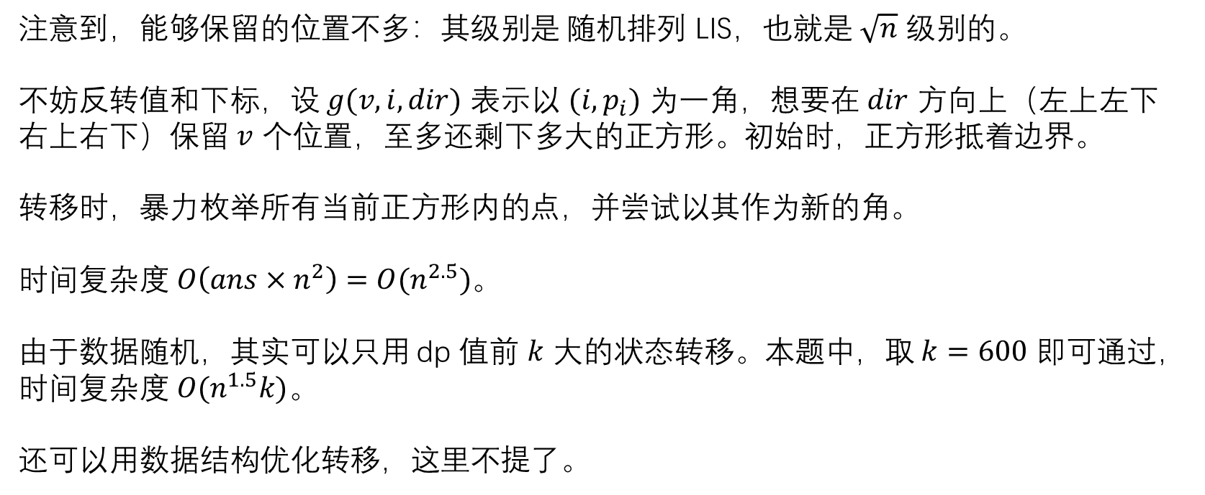
QOJ4356
注意到，能够保留的位置不多：其级别是 随机排列 LIS，也就是 $\sqrt{n}$ 级别的。
不妨反转值和下标，设 $g(v,i,dir)$ 表示以 $(i,p_{i})$ 为一角，想要在 $dir$ 方向上（左上左下右上右下）保留 $v$ 个位置，至多还剩下多大的正方形。初始时，正方形抵着边界。
转移时，暴力枚举所有当前正方形内的点，并尝试以其作为新的角。
时间复杂度 $O\left(ans×n^{2}\right)=O(n^{2.5})$。
由于数据随机，其实可以只用 dp 值前 $k$ 大的状态转移。本题中，取 $k=600$ 即可通过，时间复杂度 $O(n^{1.5}k)$。
还可以用数据结构优化转移，这里不提了。

Slide 37
QOJ4356 review
反转值和下标；保留前 $k$ 大 的乱搞思想。

Slide 38
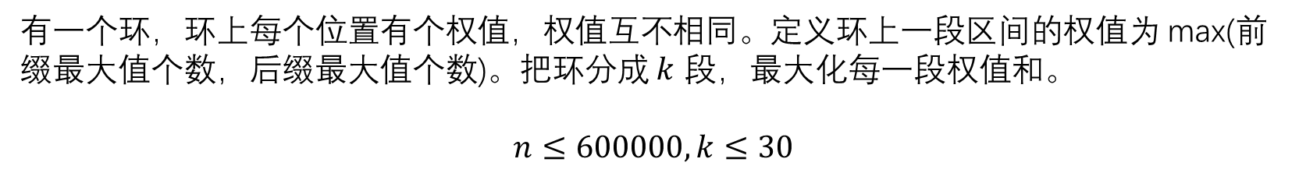
QOJ5035
有一个环，环上每个位置有个权值，权值互不相同。定义环上一段区间的权值为 max(前缀最大值个数，后缀最大值个数)。把环分成 $k$ 段，最大化每一段权值和。
$$n≤600000,k≤30$$

Slide 39
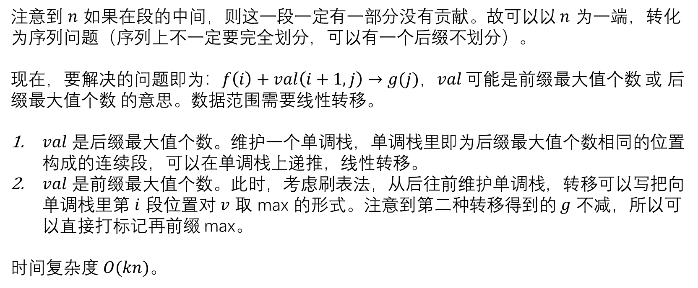
QOJ5035
注意到 $n$ 如果在段的中间，则这一段一定有一部分没有贡献。故可以以 $n$ 为一端，转化为序列问题（序列上不一定要完全划分，可以有一个后缀不划分）。
现在，要解决的问题即为：$f\left(i\right)+val\left(i+1,j\right)→g(j)$，$val$ 可能是前缀最大值个数 或 后缀最大值个数 的意思。数据范围需要线性转移。
$val$ 是后缀最大值个数。维护一个单调栈，单调栈里即为后缀最大值个数相同的位置构成的连续段，可以在单调栈上递推，线性转移。
$val$ 是前缀最大值个数。此时，考虑刷表法，从后往前维护单调栈，转移可以写把向单调栈里第 $i$ 段位置对 $v$ 取 max 的形式。注意到第二种转移得到的 $g$ 不减，所以可以直接打标记再前缀 max。
时间复杂度 $O(kn)$。

Slide 40
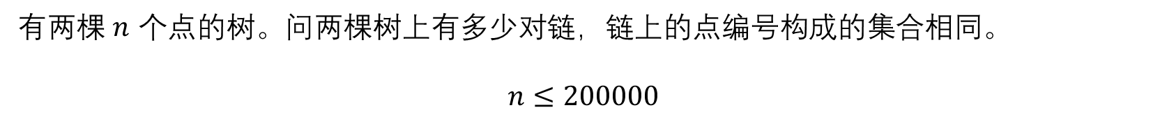
QOJ5017
有两棵 $n$ 个点的树。问两棵树上有多少对链，链上的点编号构成的集合相同。
$$n≤200000$$

Slide 41
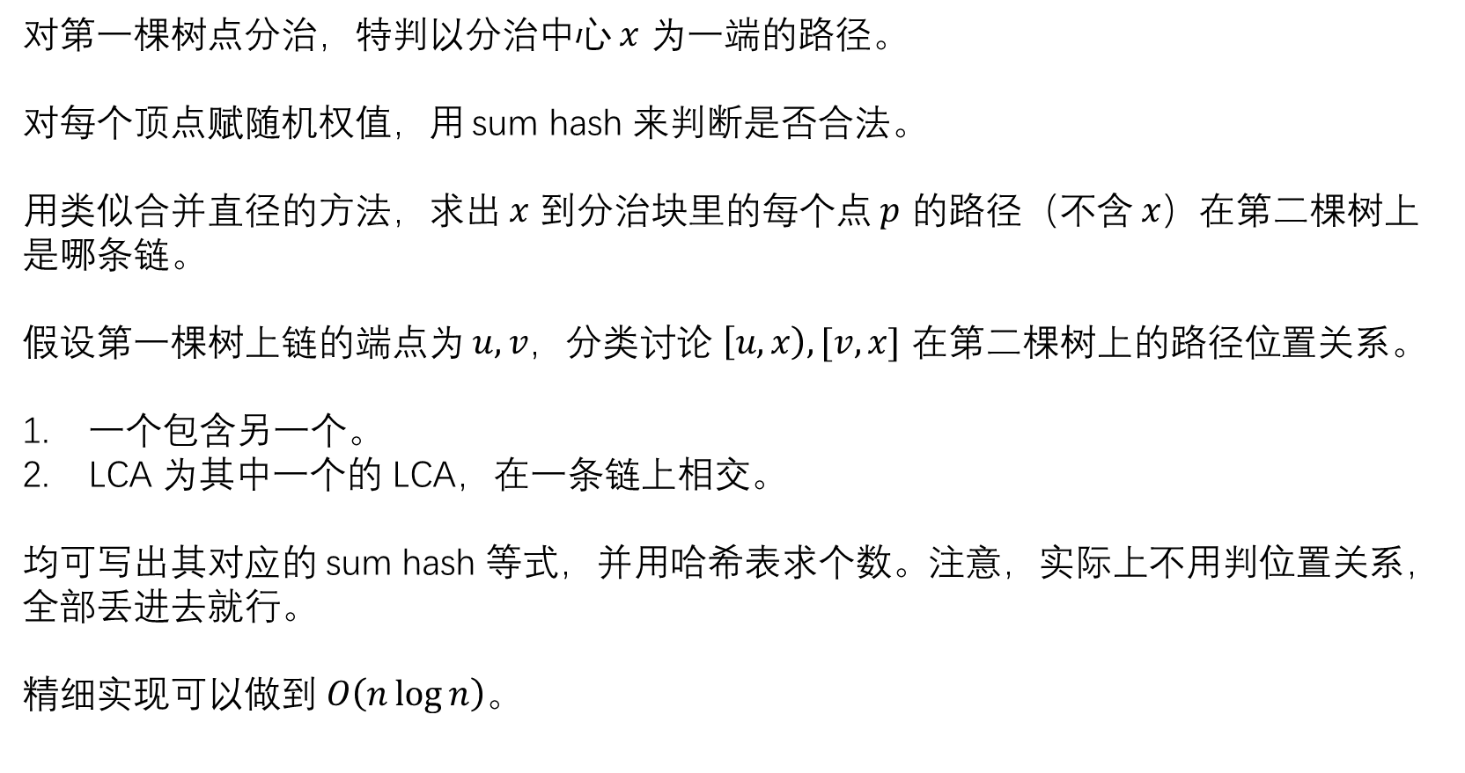
QOJ5017
对第一棵树点分治，特判以分治中心 $x$ 为一端的路径。
对每个顶点赋随机权值，用 sum hash 来判断是否合法。
用类似合并直径的方法，求出 $x$ 到分治块里的每个点 $p$ 的路径（不含 $x$）在第二棵树上是哪条链。
假设第一棵树上链的端点为 $u,v$，分类讨论 $\left[u,x\right),[v,x]$ 在第二棵树上的路径位置关系。
一个包含另一个。
LCA 为其中一个的 LCA，在一条链上相交。
均可写出其对应的 sum hash 等式，并用哈希表求个数。注意，实际上不用判位置关系，全部丢进去就行。
精细实现可以做到 $O\left(n\log{n}\right)$。

Slide 42
QOJ5017 review
sum hash 的运用，两棵树分别怎么处理。

Slide 43
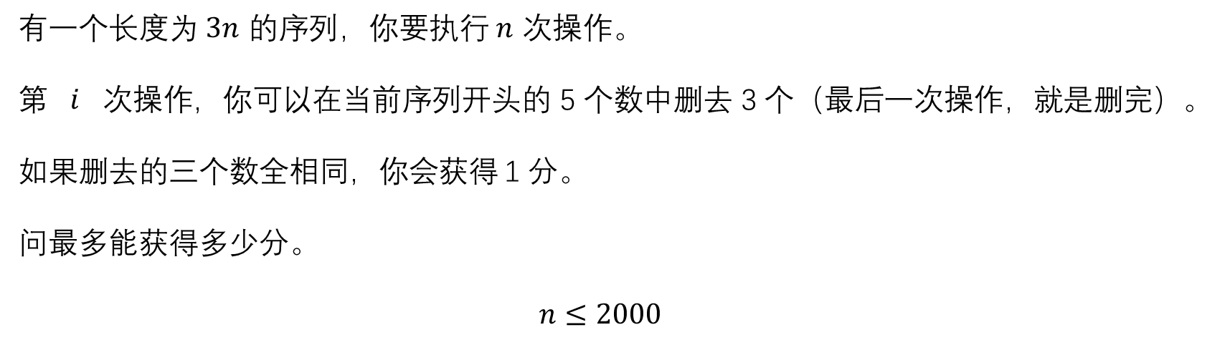
ABC176F
有一个长度为 $3n$ 的序列，你要执行 $n$ 次操作。
第 $i$ 次操作，你可以在当前序列开头的 5 个数中删去 3 个（最后一次操作，就是删完）。
如果删去的三个数全相同，你会获得 1 分。
问最多能获得多少分。
$$n≤2000$$

Slide 44
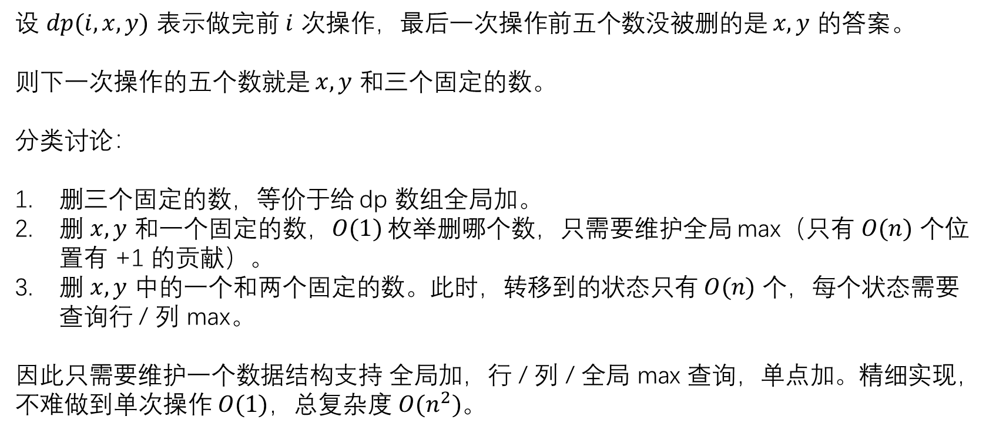
ABC176F
设 $dp(i,x,y)$ 表示做完前 $i$ 次操作，最后一次操作前五个数没被删的是 $x,y$ 的答案。
则下一次操作的五个数就是 $x,y$ 和三个固定的数。
分类讨论：
删三个固定的数，等价于给 dp 数组全局加。
删 $x,y$ 和一个固定的数，$O(1)$ 枚举删哪个数，只需要维护全局 max（只有 $O(n)$ 个位置有 +1 的贡献）。
删 $x,y$ 中的一个和两个固定的数。此时，转移到的状态只有 $O(n)$ 个，每个状态需要查询行 / 列 max。
因此只需要维护一个数据结构支持 全局加，行 / 列 / 全局 max 查询，单点加。精细实现，不难做到单次操作 $O(1)$，总复杂度 $O(n^{2})$。

